Slide 1
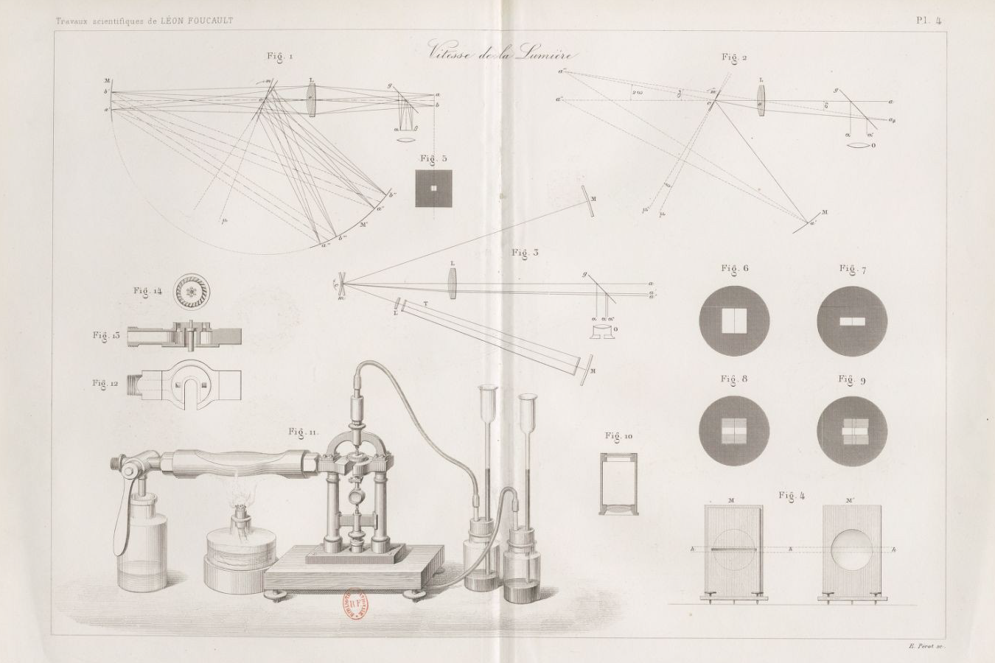
A fény relatív sebessége
levegőben és vízben

Slide 2
A Foucault-féle forgótükrös fénysebességmérés elve

Slide 3
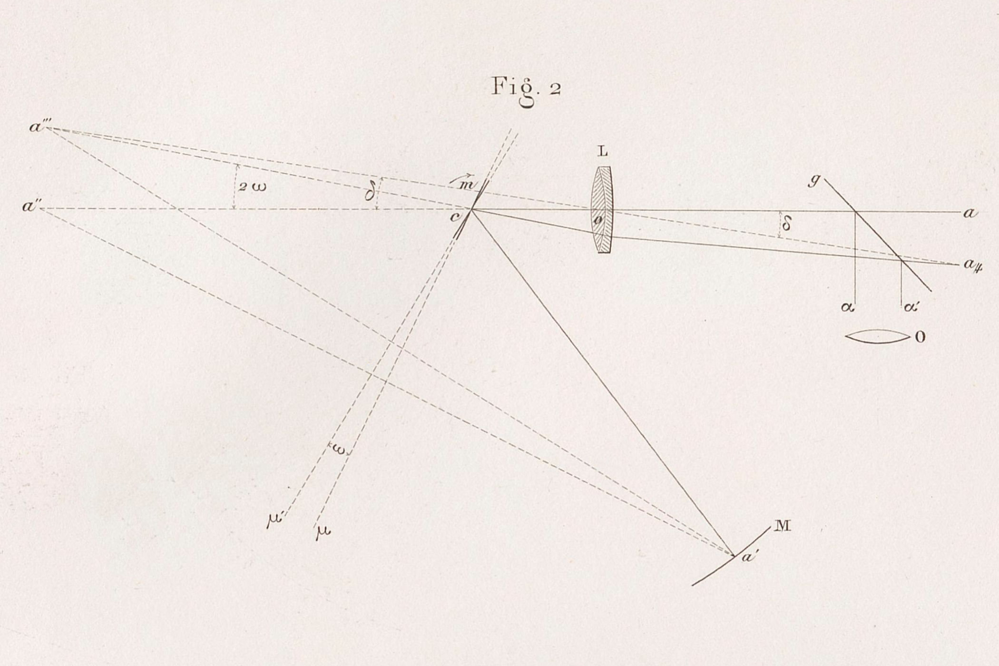
A Foucault-féle forgótükrös fénysebességmérés elve

Slide 4
A Foucault-féle forgótükrös fénysebességmérés elve
A fény útja mozdulatlan tükörnél

Slide 5
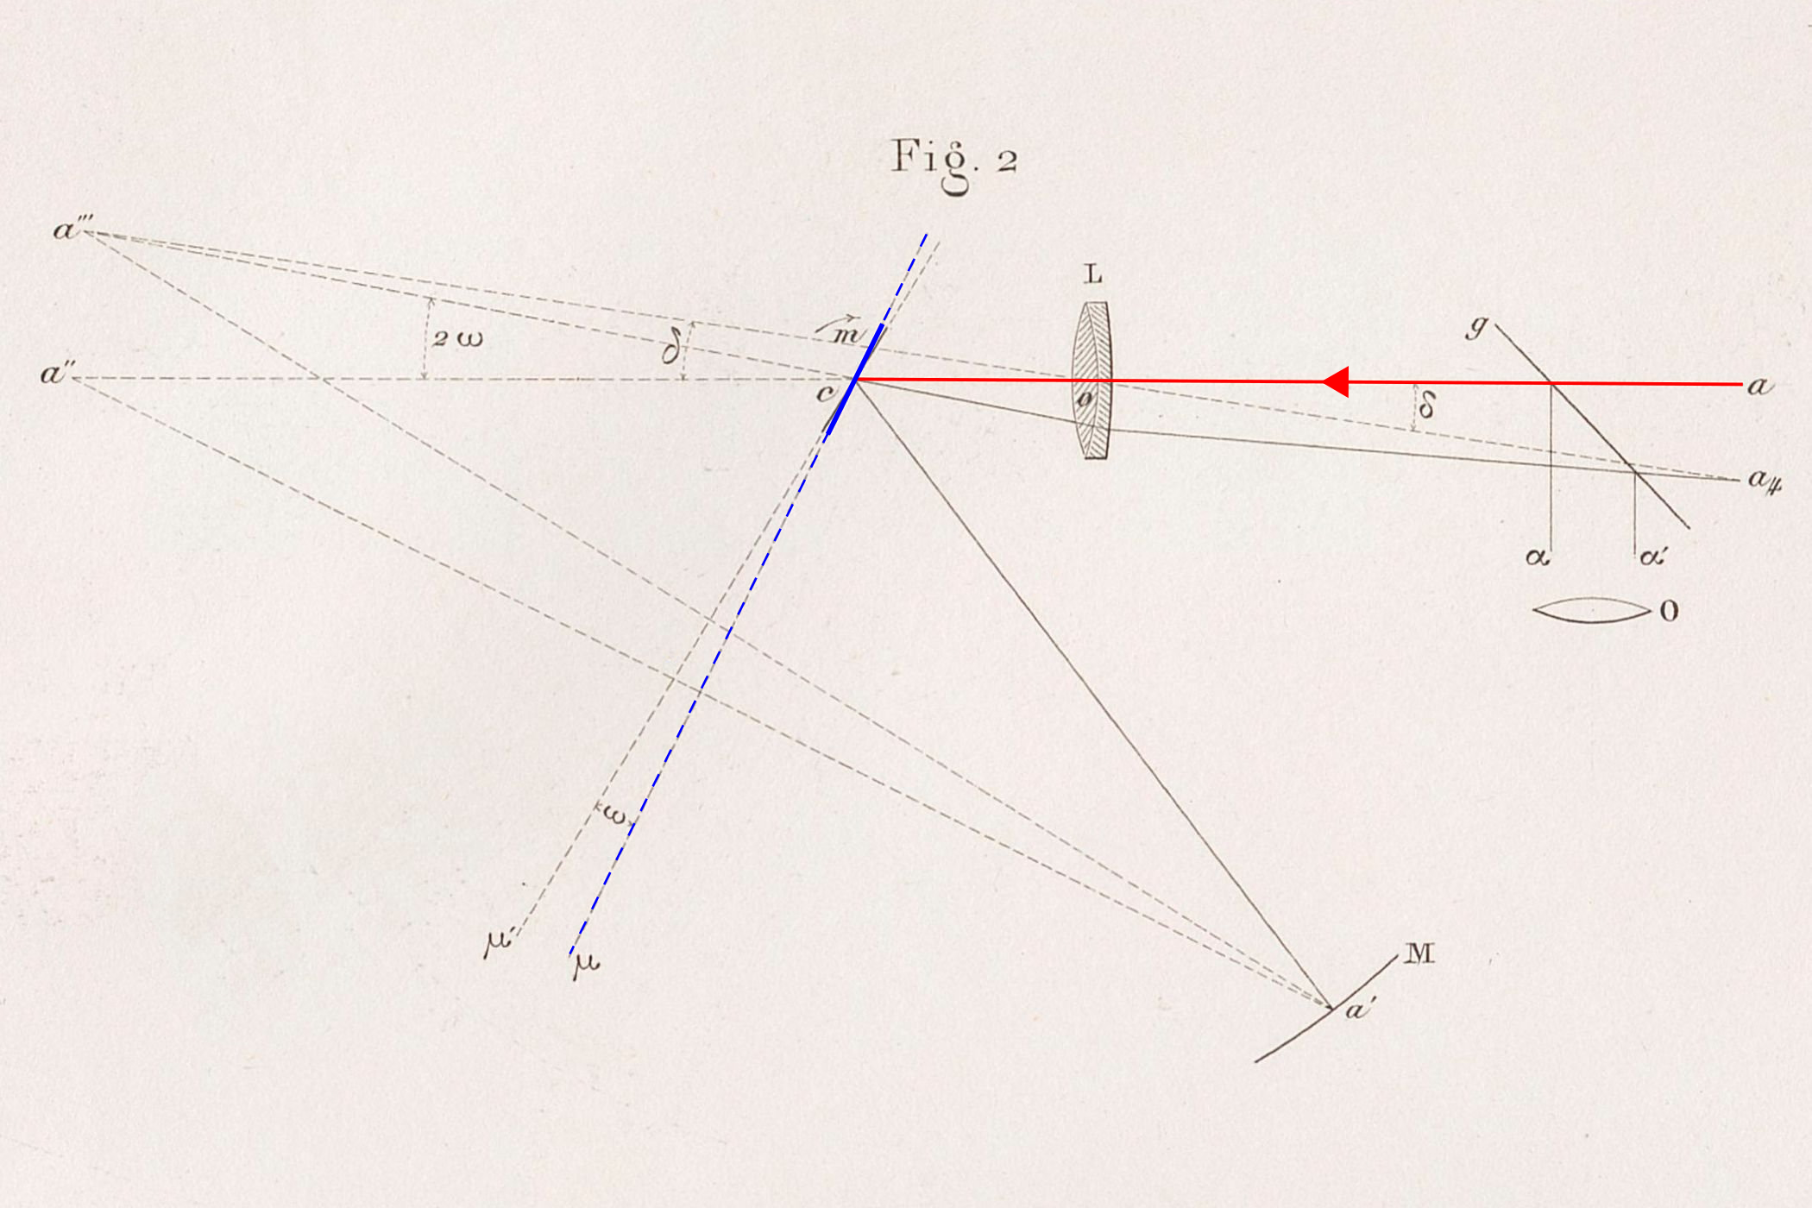
A Foucault-féle forgótükrös fénysebességmérés elve
A fény útja mozdulatlan tükörnél

Slide 6
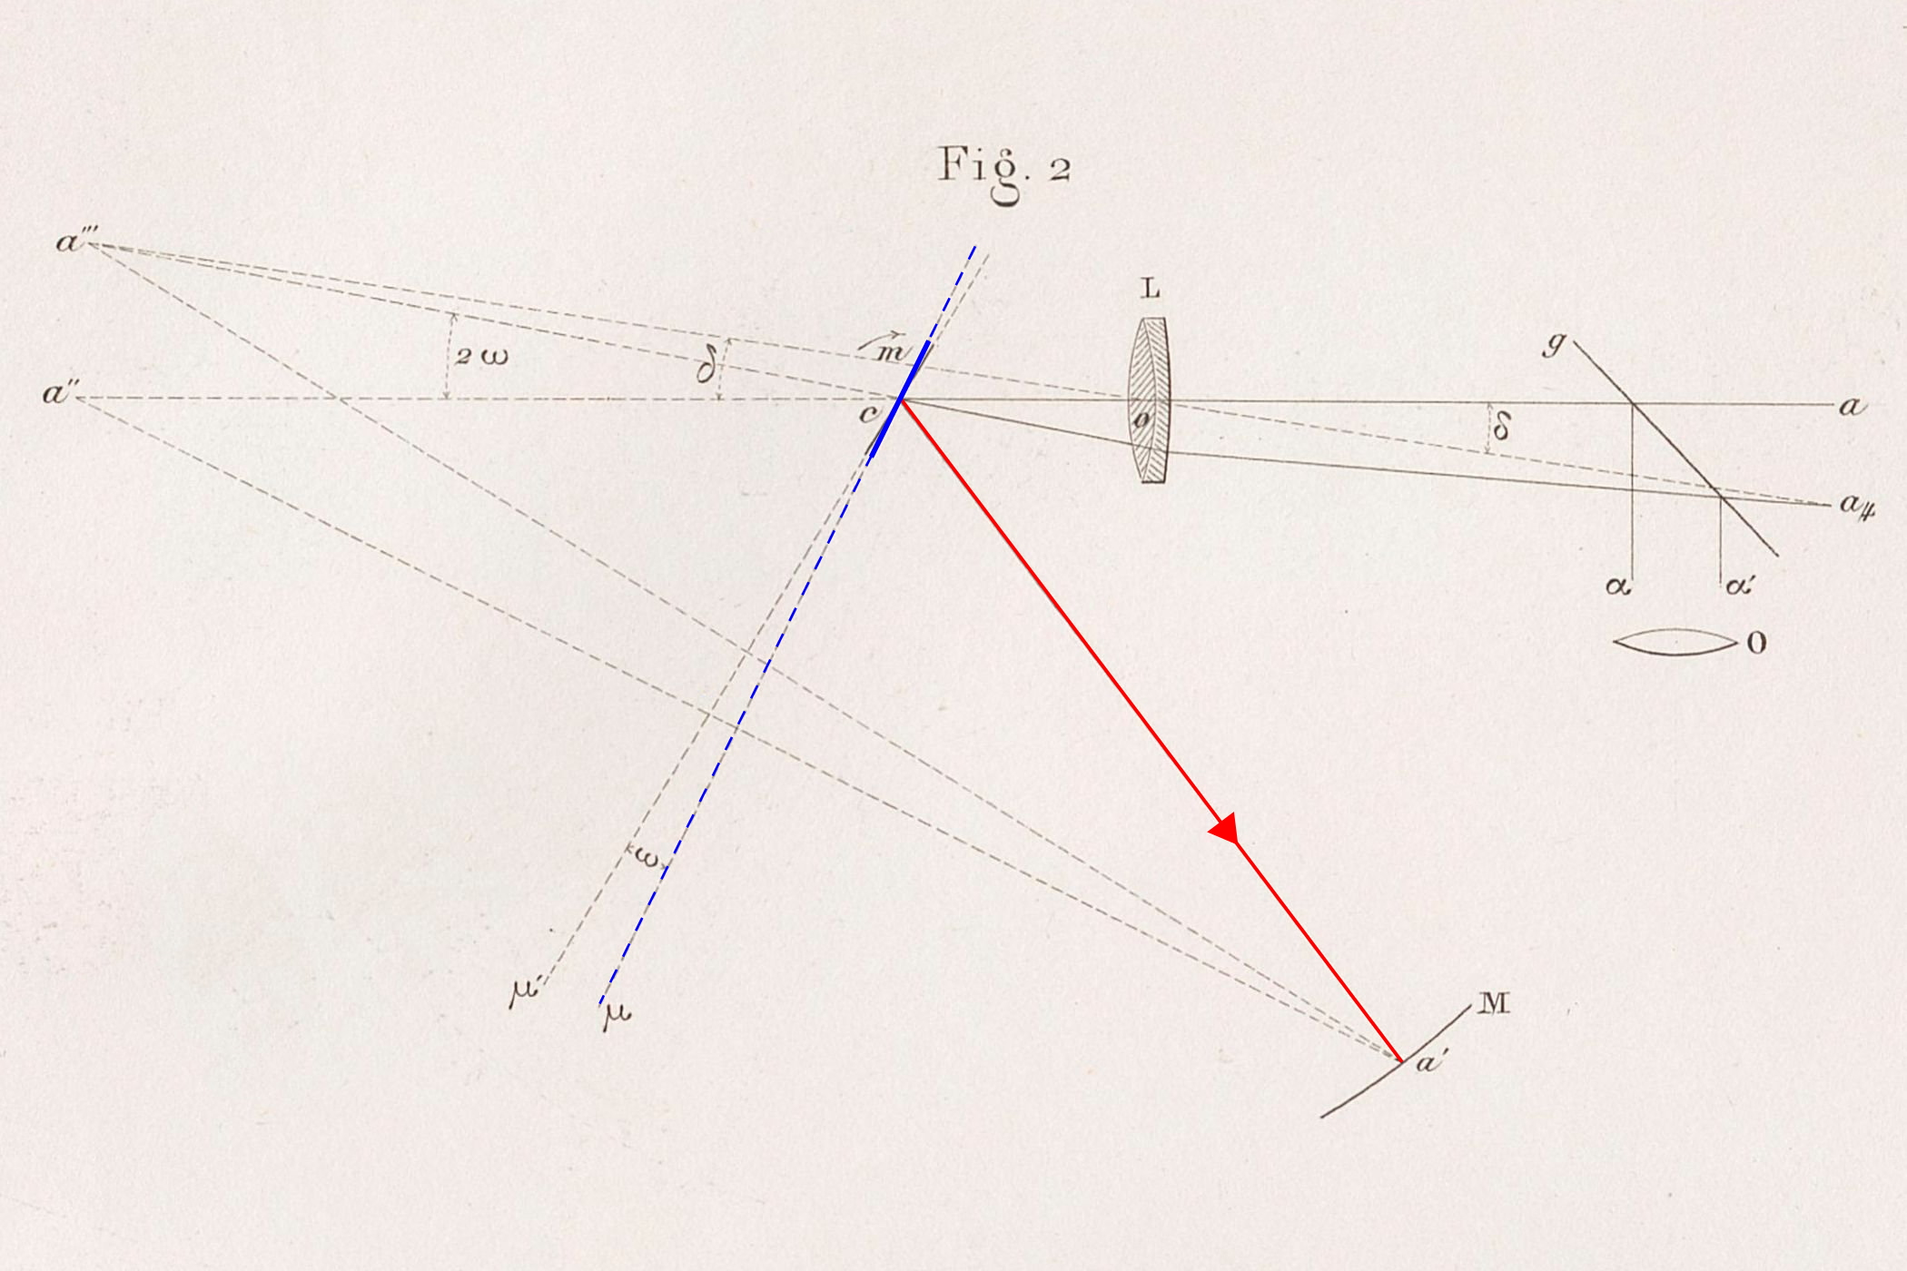
A Foucault-féle forgótükrös fénysebességmérés elve
A fény útja mozdulatlan tükörnél

Slide 7
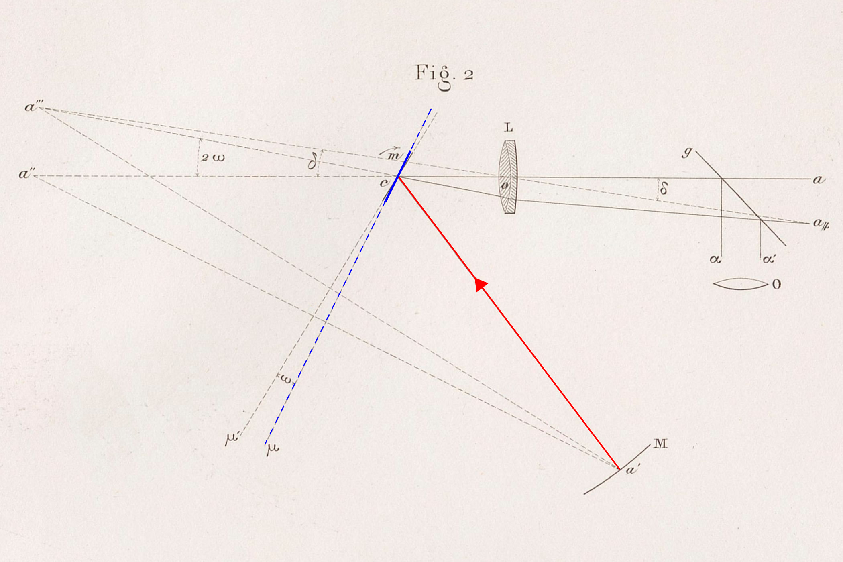
A Foucault-féle forgótükrös fénysebességmérés elve
A fény útja mozdulatlan tükörnél

Slide 8
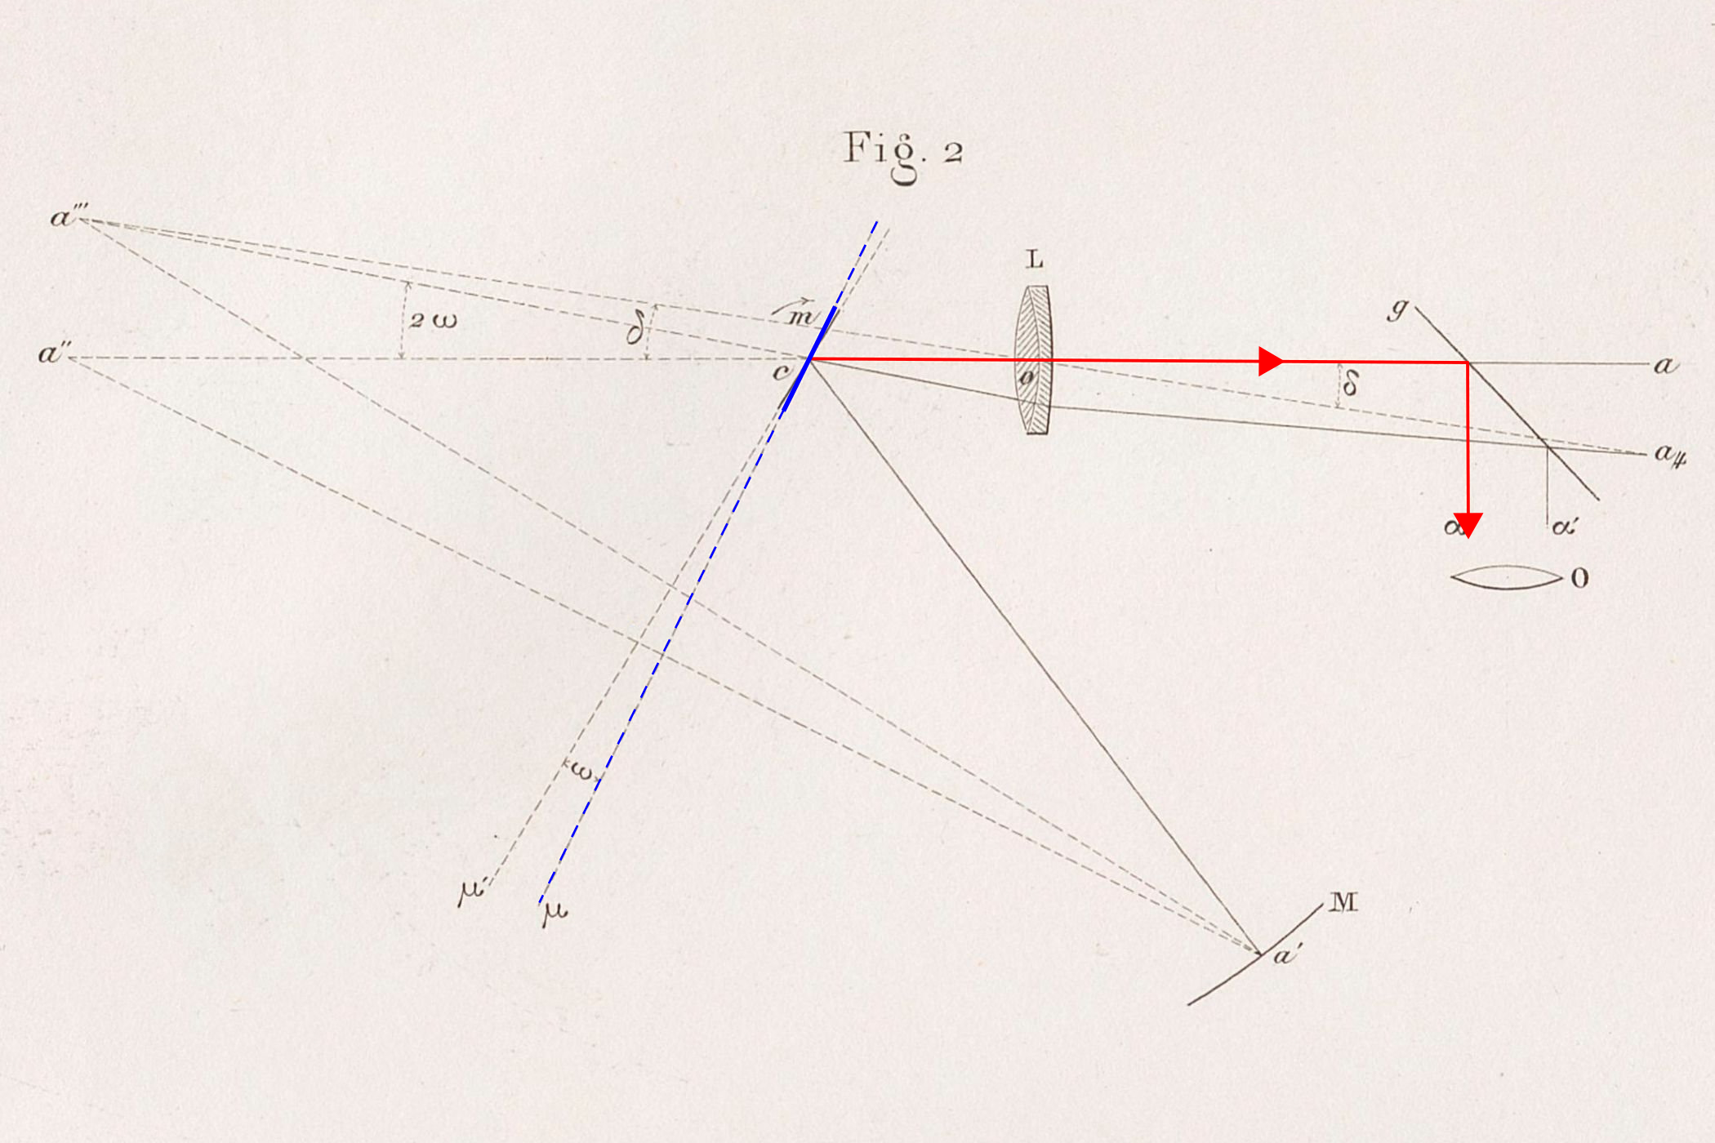
A Foucault-féle forgótükrös fénysebességmérés elve
A fény útja mozdulatlan tükörnél

Slide 9
A Foucault-féle forgótükrös fénysebességmérés elve

Slide 10
A Foucault-féle forgótükrös fénysebességmérés elve
A fény útja forgó tükörnél

Slide 11
A Foucault-féle forgótükrös fénysebességmérés elve
A fény útja forgó tükörnél

Slide 12
A Foucault-féle forgótükrös fénysebességmérés elve
A fény útja forgó tükörnél

Slide 13
A Foucault-féle forgótükrös fénysebességmérés elve
A fény útja forgó tükörnél

Slide 14

A Foucault-féle forgótükrös fénysebességmérés elve
A fény útja forgó tükörnél

Slide 15
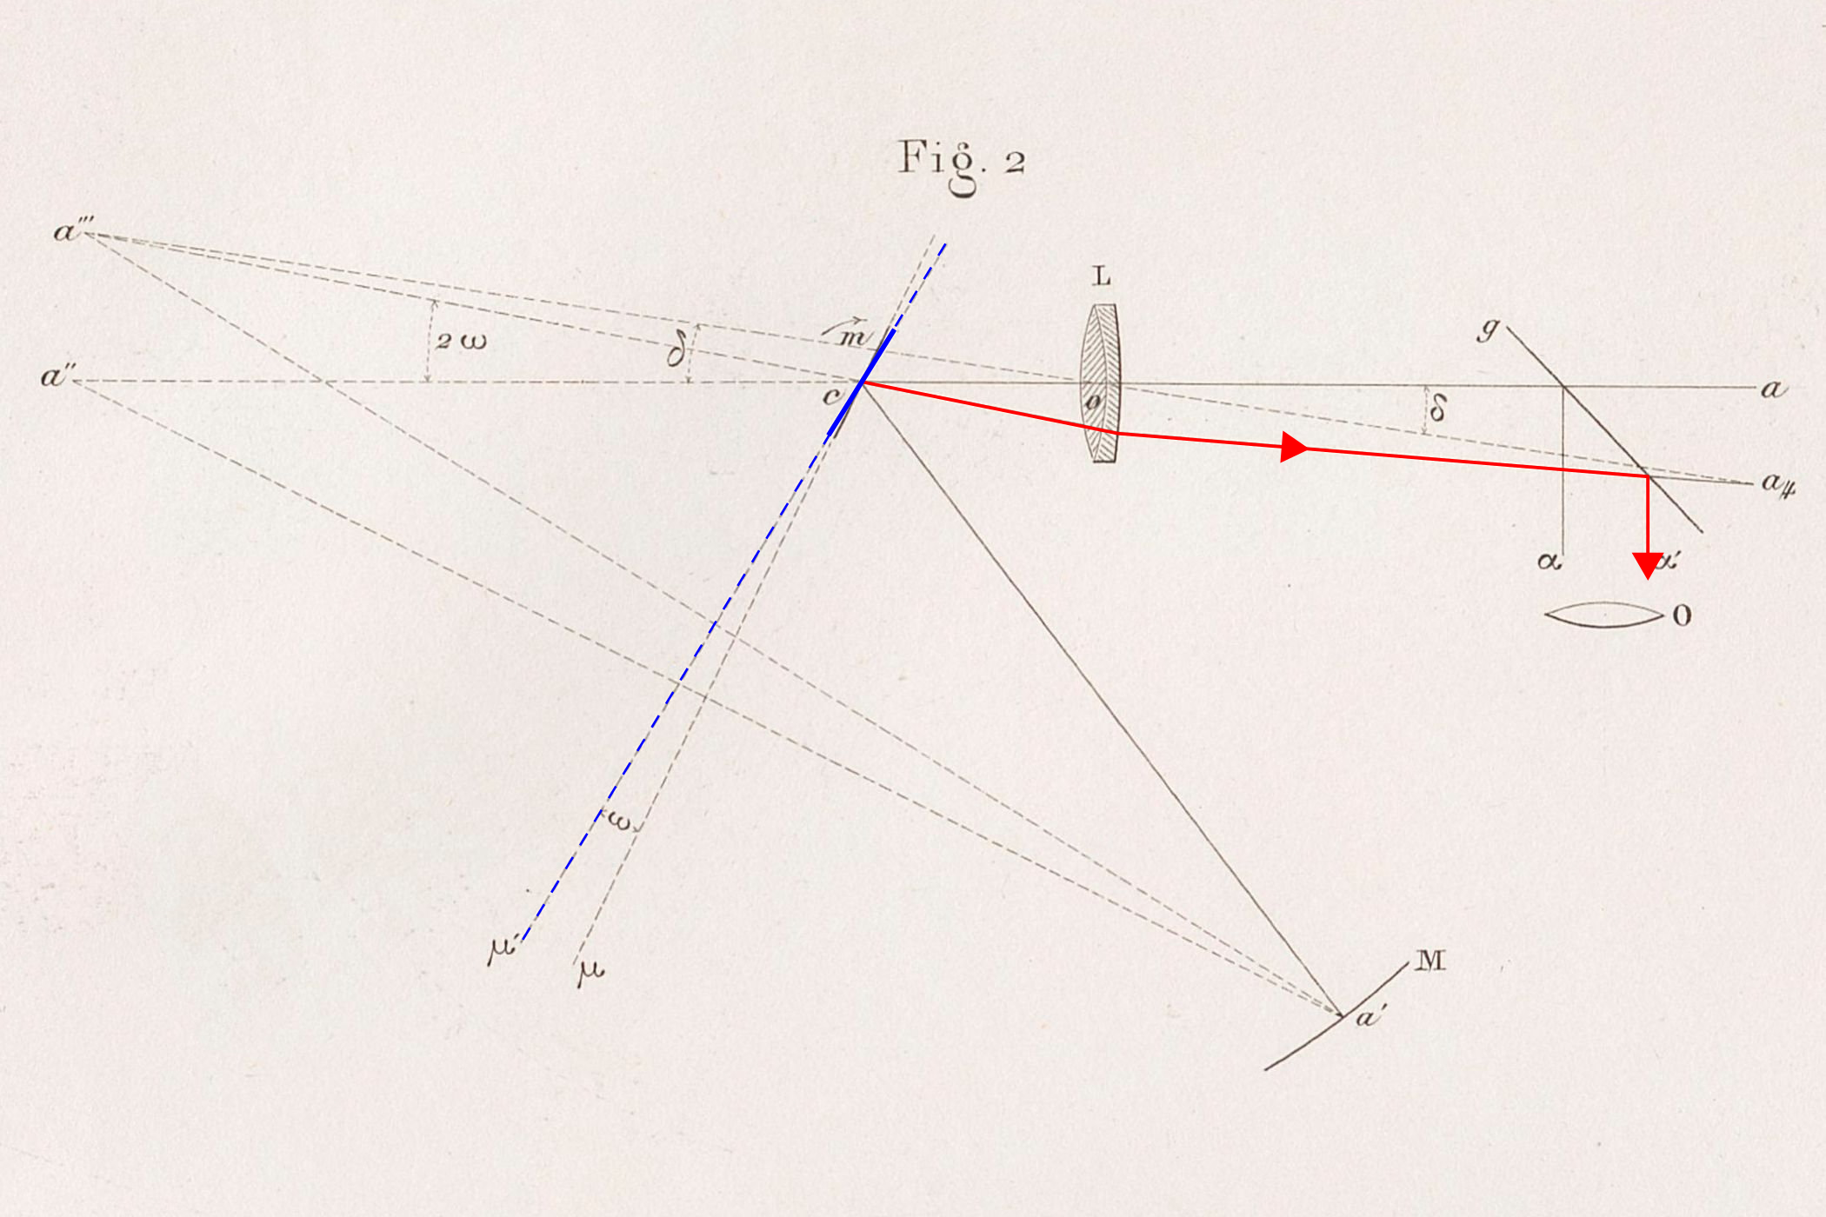
A Foucault-féle forgótükrös fénysebességmérés elve
A fény útja forgó tükörnél

Slide 16
A fénysebesség összehasonlítása levegőben és vízben

Slide 17
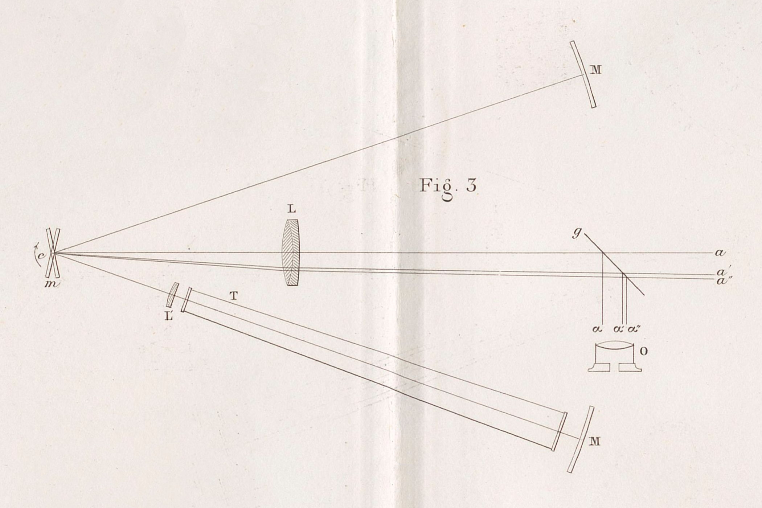
A fénysebesség összehasonlítása levegőben és vízben
A fény útja forgó tükörnél

Slide 18
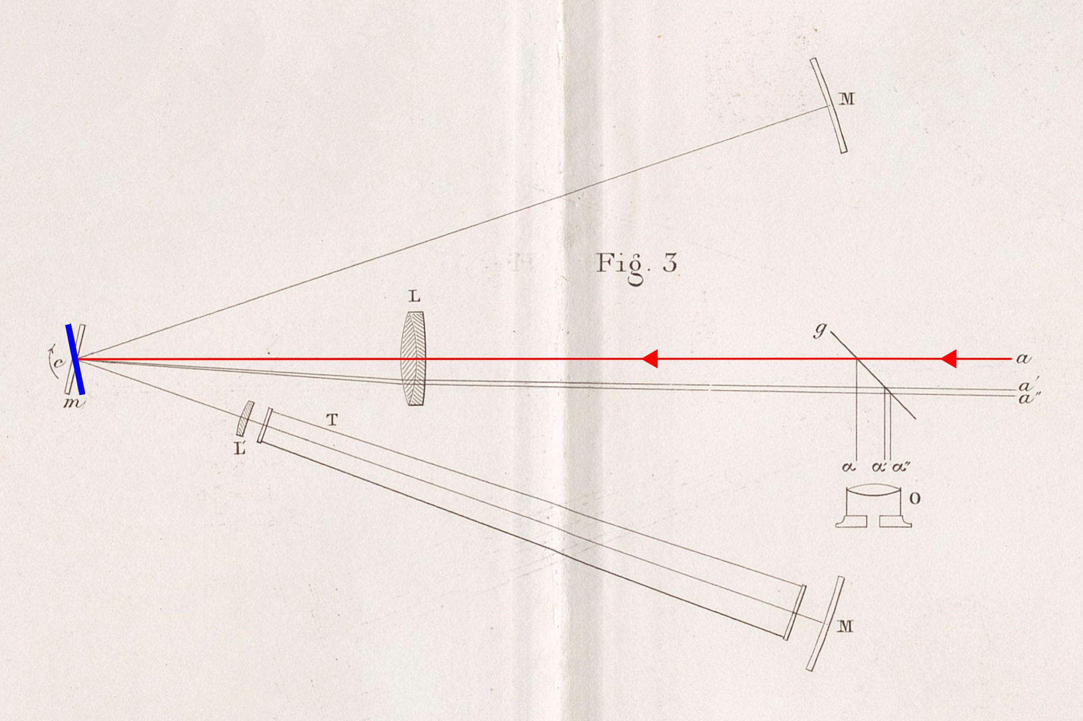
A fénysebesség összehasonlítása levegőben és vízben
A fény útja mozdulatlan tükörnél levegőben

Slide 19
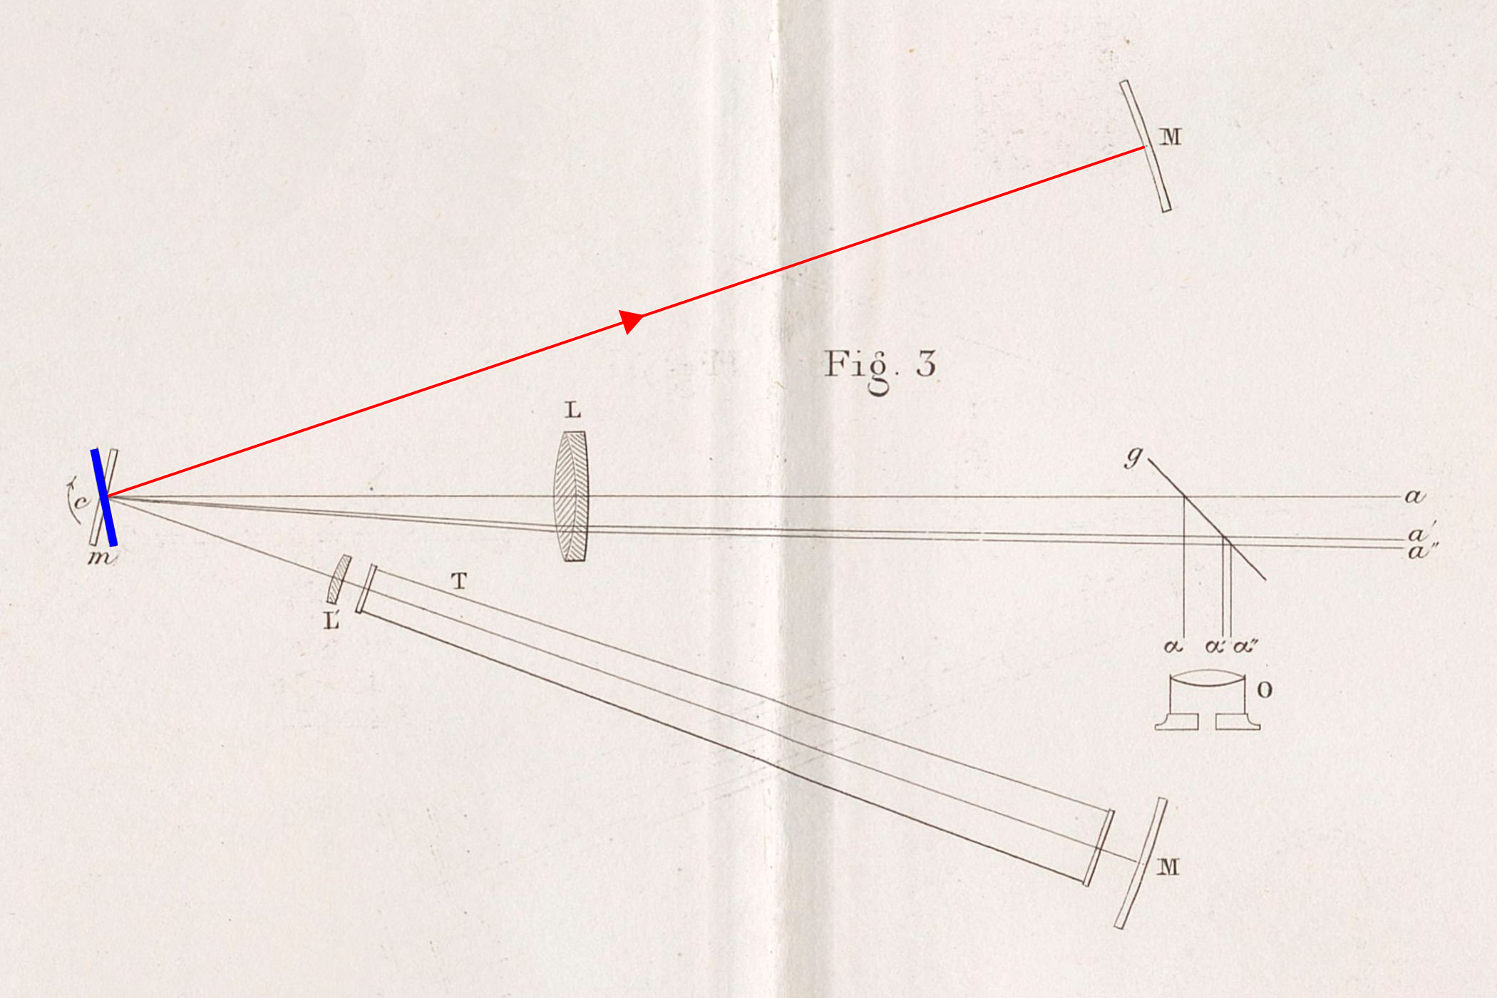
A fénysebesség összehasonlítása levegőben és vízben
A fény útja mozdulatlan tükörnél levegőben

Slide 20

A fénysebesség összehasonlítása levegőben és vízben
A fény útja mozdulatlan tükörnél levegőben

Slide 21
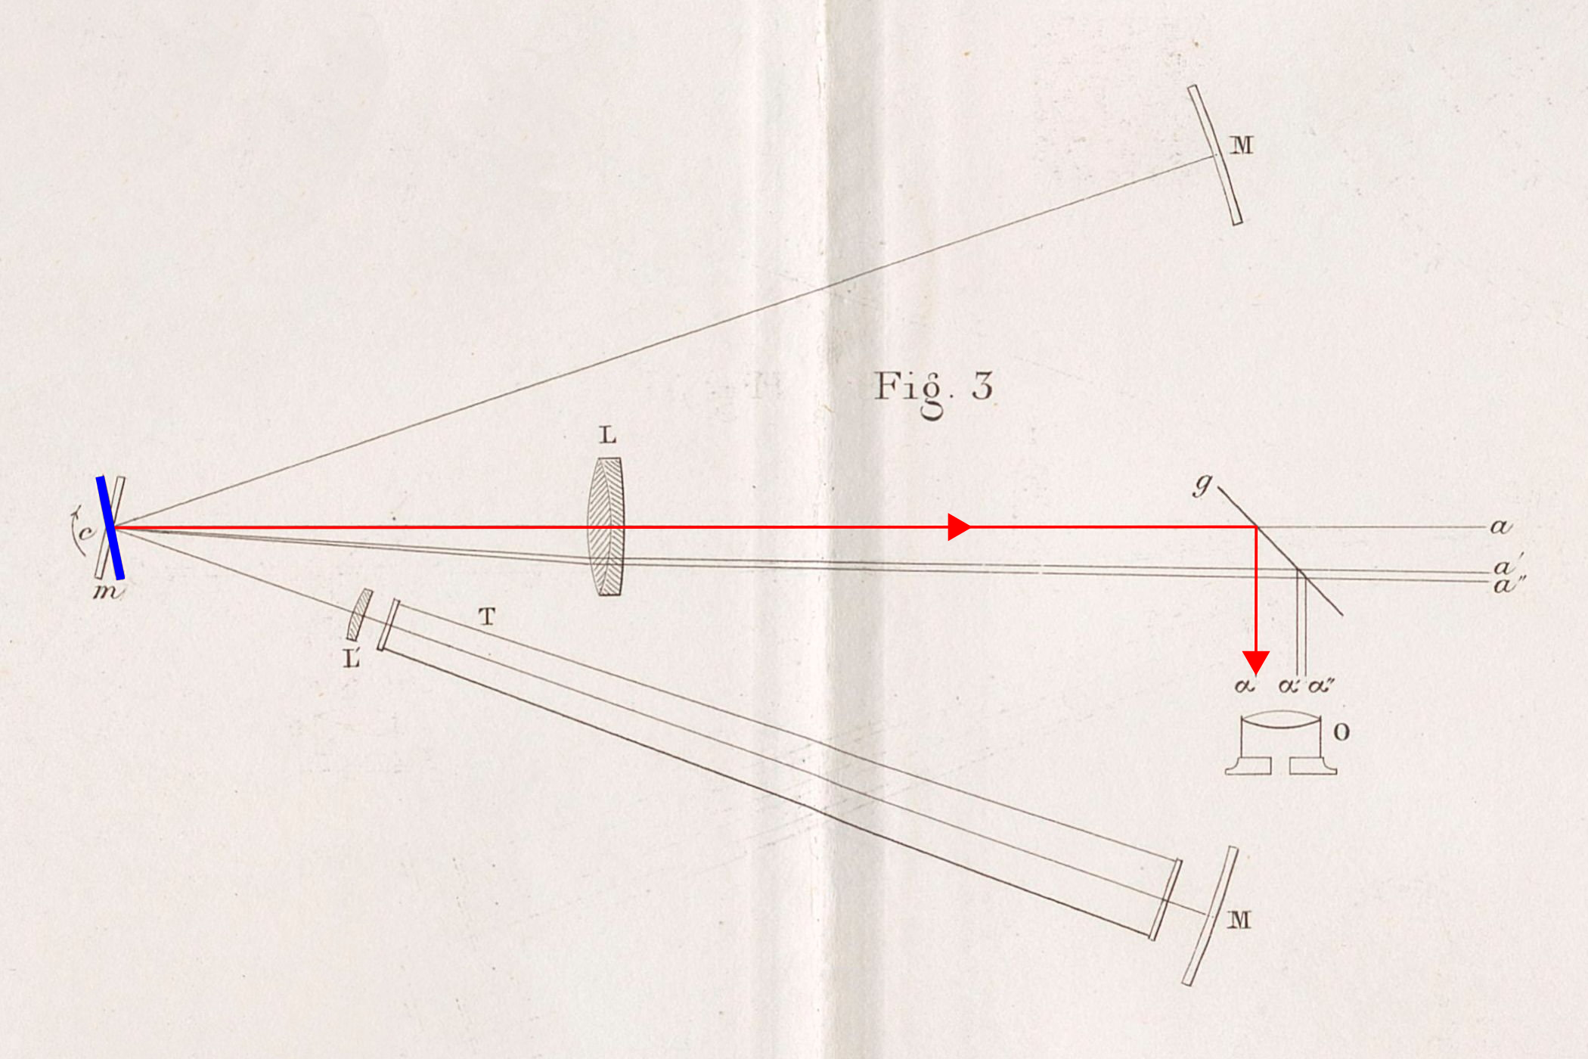
A fénysebesség összehasonlítása levegőben és vízben
A fény útja mozdulatlan tükörnél levegőben

Slide 22

A fénysebesség összehasonlítása levegőben és vízben
A fény útja mozdulatlan tükörnél levegőben

Slide 23
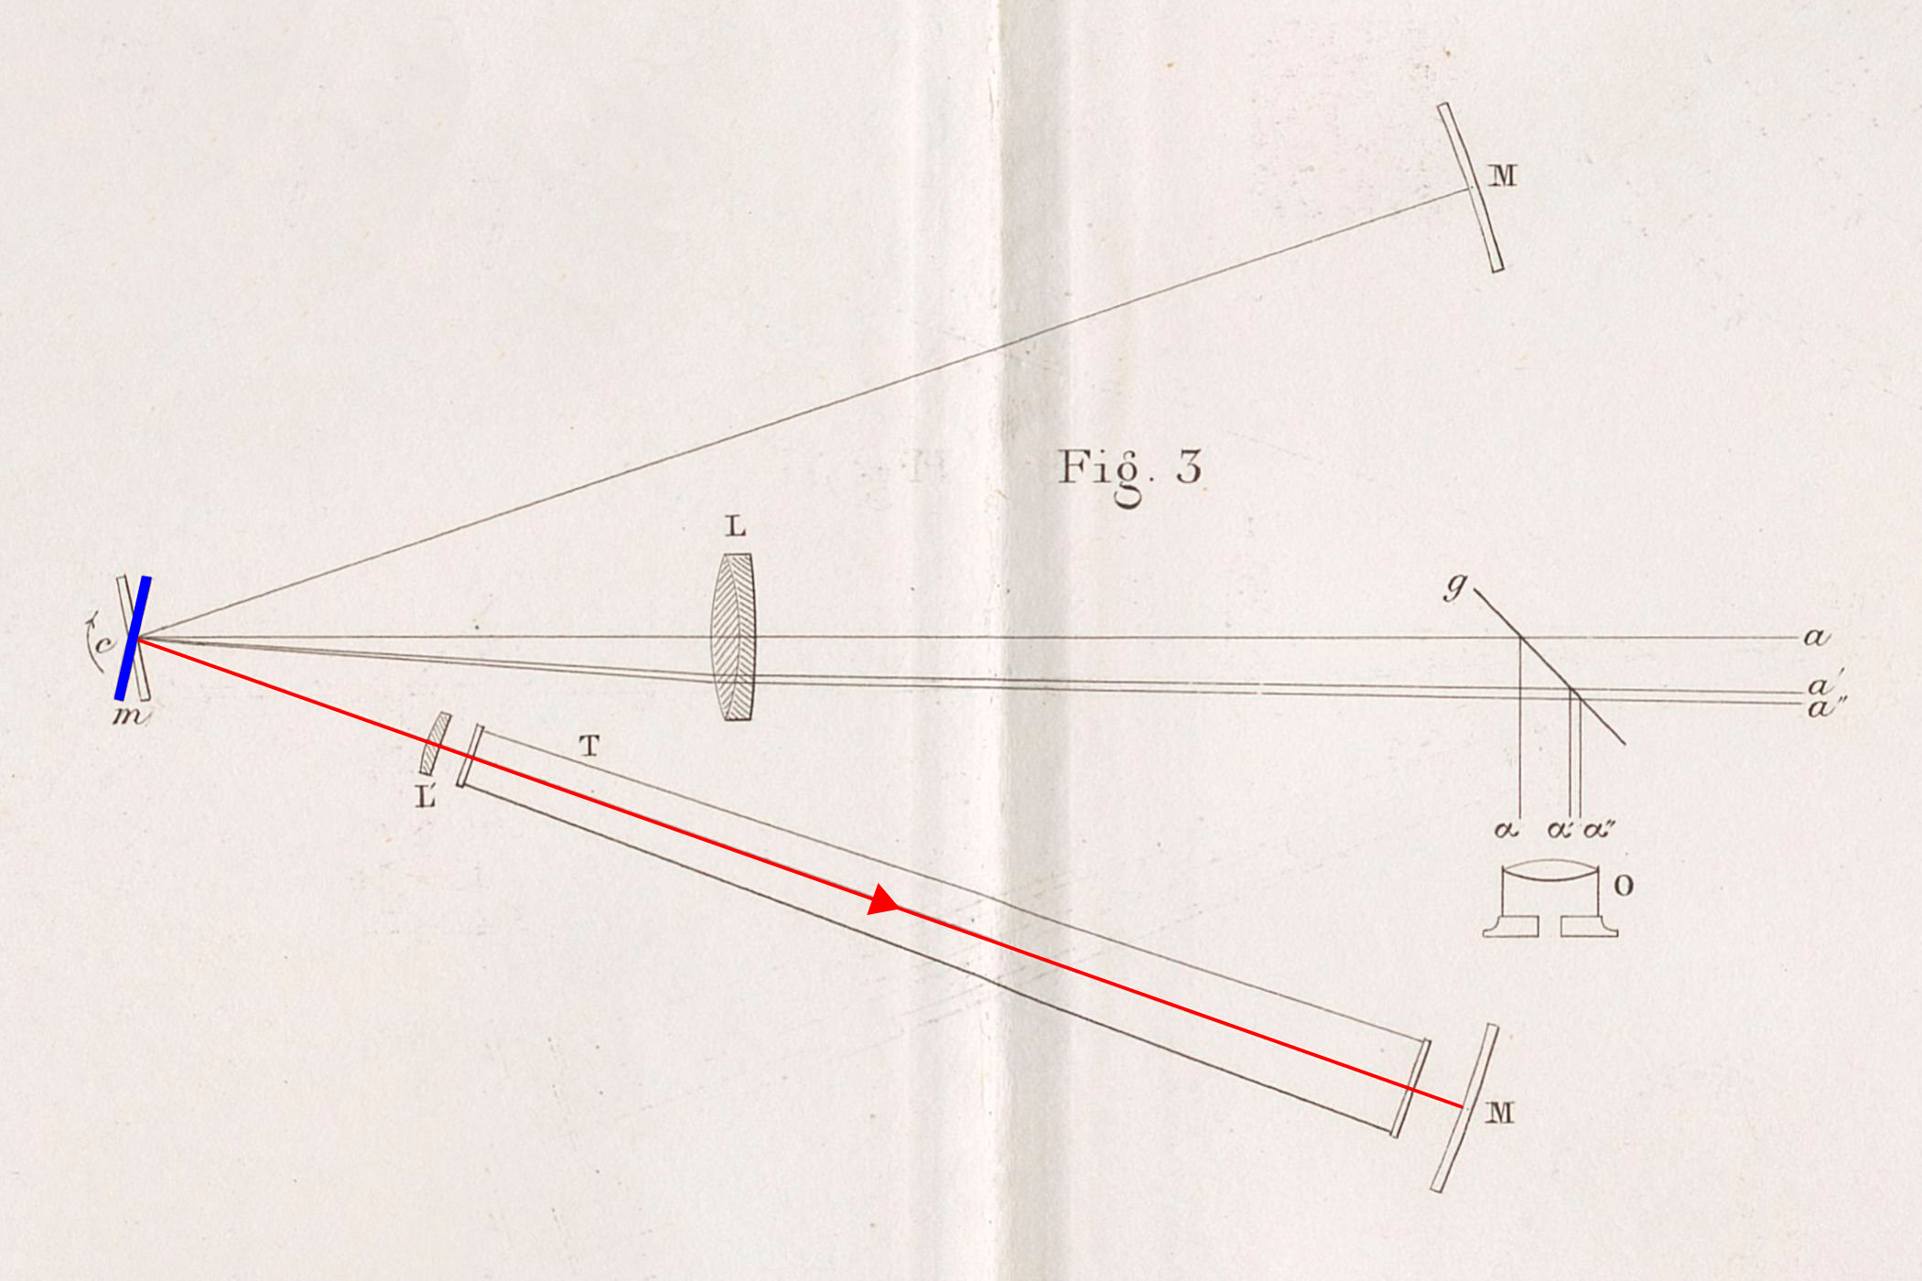
A fénysebesség összehasonlítása levegőben és vízben
A fény útja mozdulatlan tükörnél levegőben

Slide 24

A fénysebesség összehasonlítása levegőben és vízben
A fény útja mozdulatlan tükörnél levegőben

Slide 25
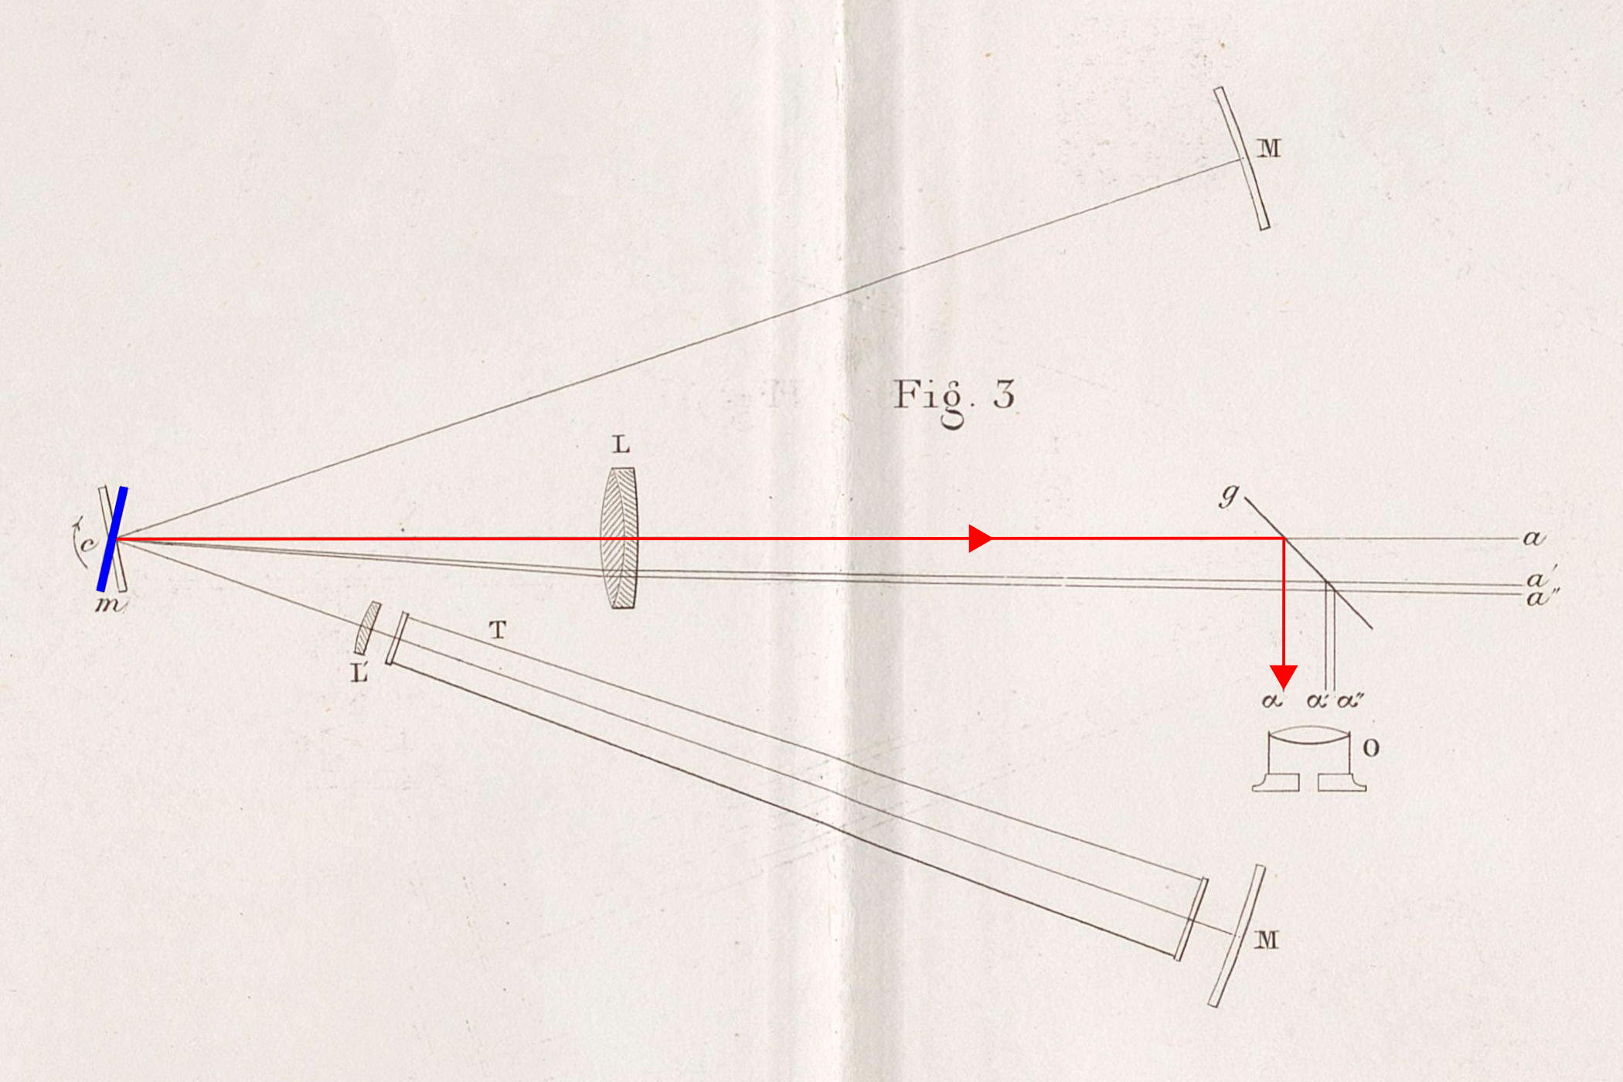
A fénysebesség összehasonlítása levegőben és vízben
A fény útja mozdulatlan tükörnél levegőben

Slide 26
A fénysebesség összehasonlítása levegőben és vízben

Slide 27
A fénysebesség összehasonlítása levegőben és vízben
A fény útja forgó tükörnél levegőben

Slide 28
A fénysebesség összehasonlítása levegőben és vízben
A fény útja forgó tükörnél levegőben

Slide 29
A fénysebesség összehasonlítása levegőben és vízben
A fény útja forgó tükörnél levegőben

Slide 30
A fénysebesség összehasonlítása levegőben és vízben
A fény útja forgó tükörnél levegőben

Slide 31

A fénysebesség összehasonlítása levegőben és vízben
A fény útja forgó tükörnél levegőben

Slide 32
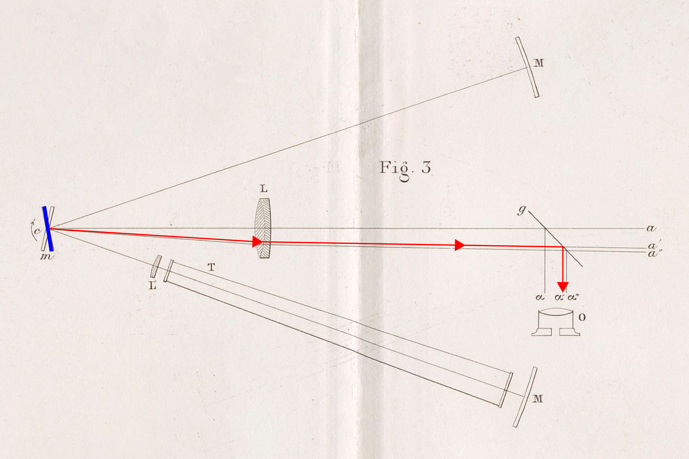
A fénysebesség összehasonlítása levegőben és vízben
A fény útja forgó tükörnél levegőben

Slide 33
A fénysebesség összehasonlítása levegőben és vízben
A fény útja forgó tükörnél levegőben

Slide 34
A fénysebesség összehasonlítása levegőben és vízben
A fény útja forgó tükörnél levegőben

Slide 35
A fénysebesség összehasonlítása levegőben és vízben
A fény útja forgó tükörnél levegőben

Slide 36

A fénysebesség összehasonlítása levegőben és vízben
A fény útja forgó tükörnél levegőben

Slide 37
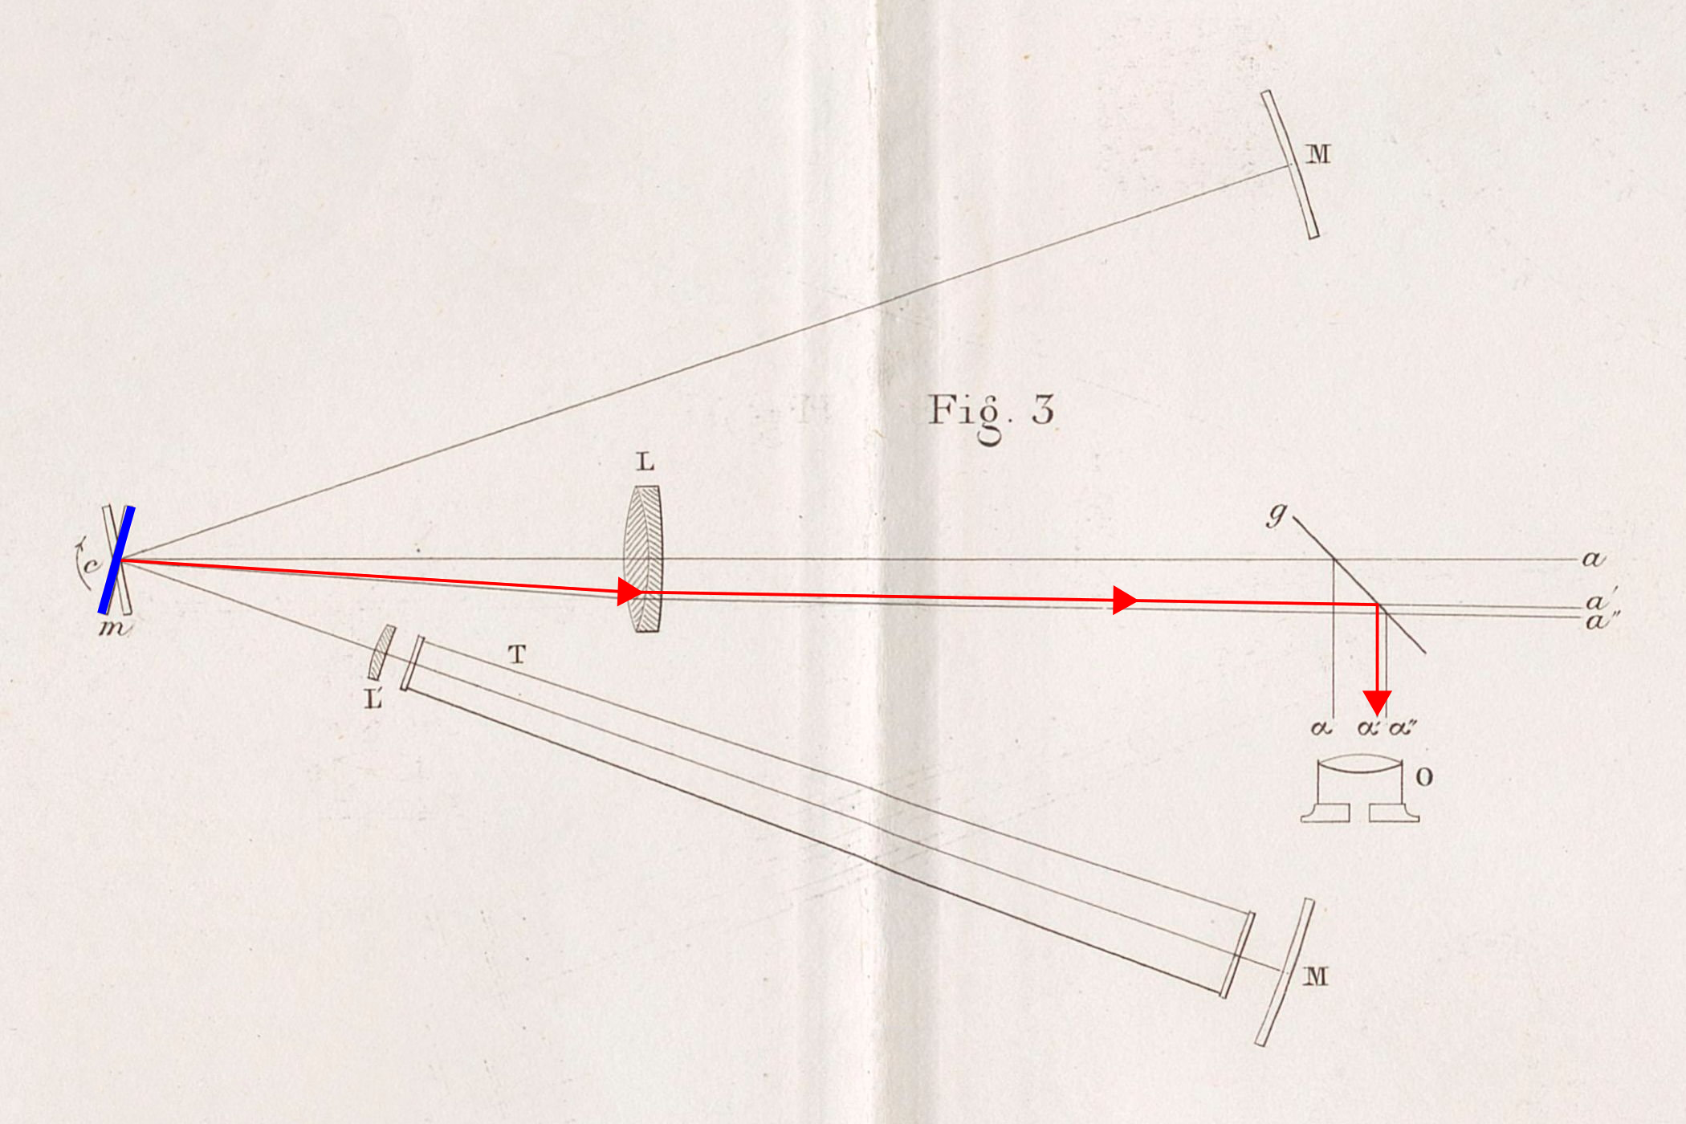
A fénysebesség összehasonlítása levegőben és vízben
A fény útja forgó tükörnél levegőben

Slide 38
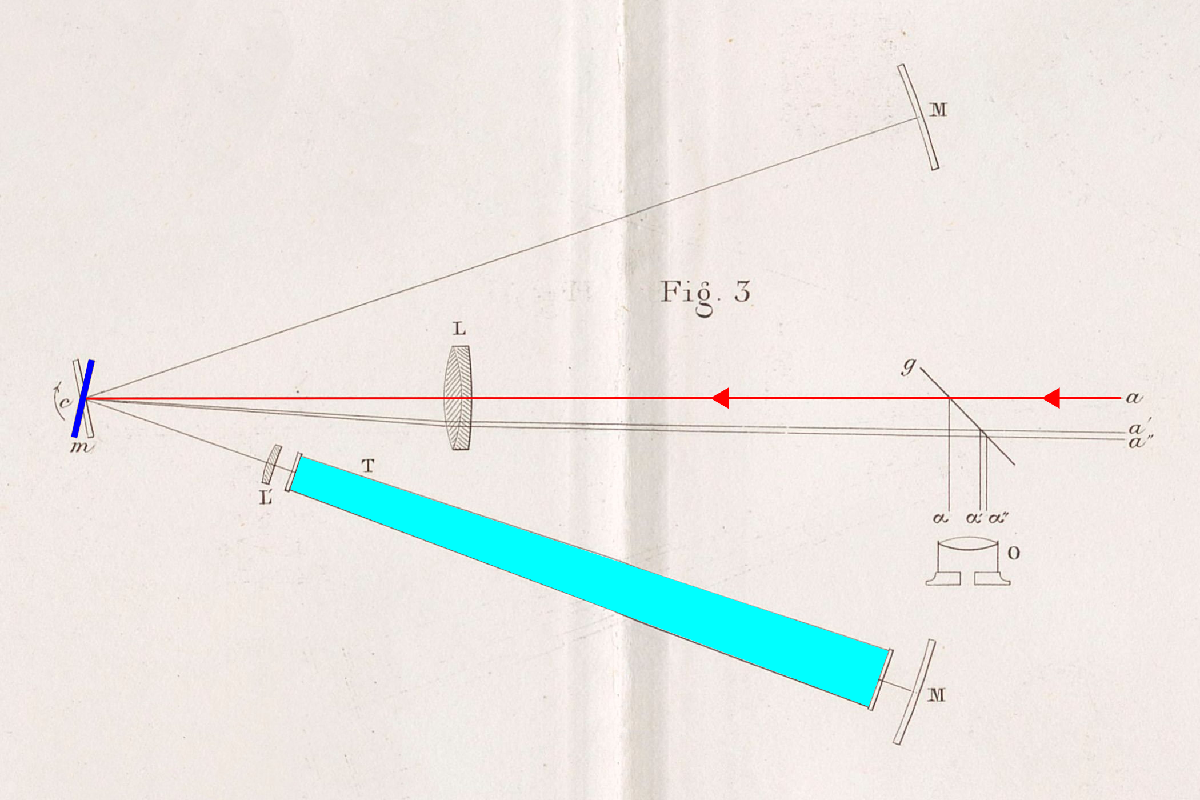
A fénysebesség összehasonlítása levegőben és vízben
A fény útja forgó tükörnél vízben

Slide 39
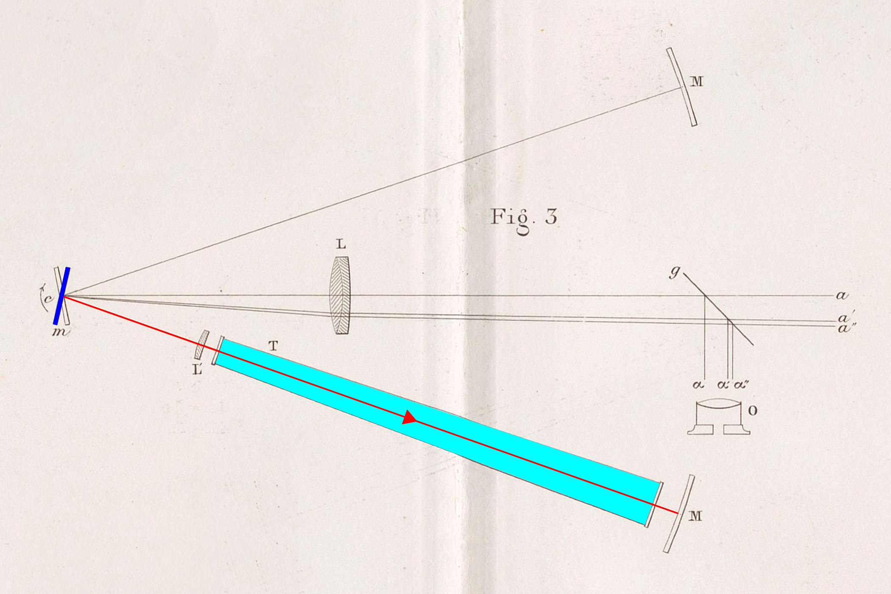
A fénysebesség összehasonlítása levegőben és vízben
A fény útja forgó tükörnél vízben

Slide 40

A fénysebesség összehasonlítása levegőben és vízben
A fény útja forgó tükörnél

Slide 41

A fénysebesség összehasonlítása levegőben és vízben
A fény útja forgó tükörnél vízben

Slide 42
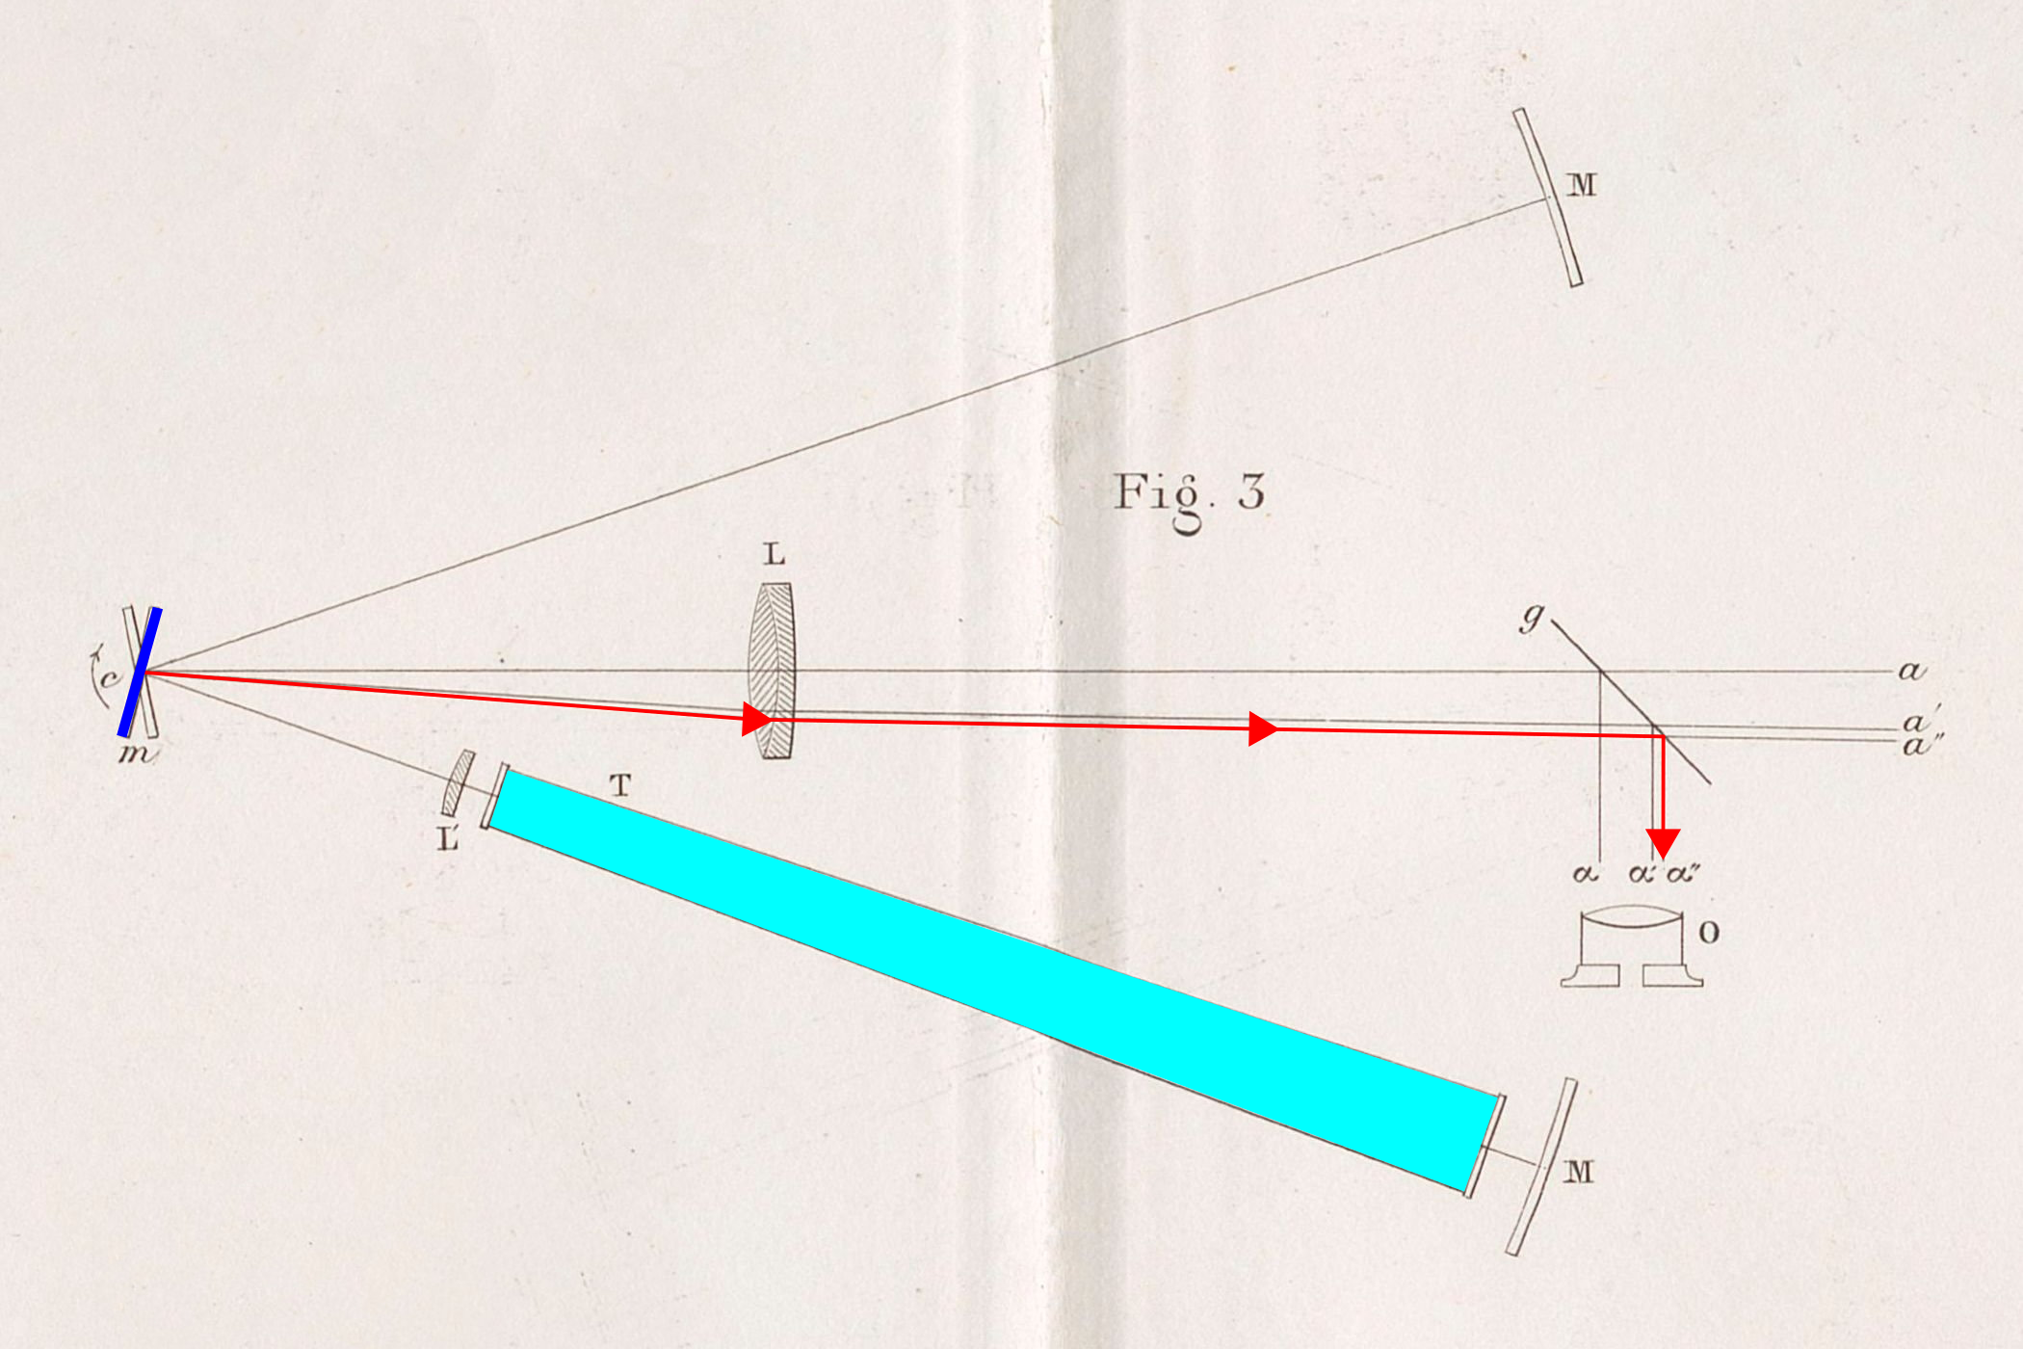
A fénysebesség összehasonlítása levegőben és vízben
A fény útja forgó tükörnél vízben

Slide 43
A kísérleti eszköz rajza

Slide 44
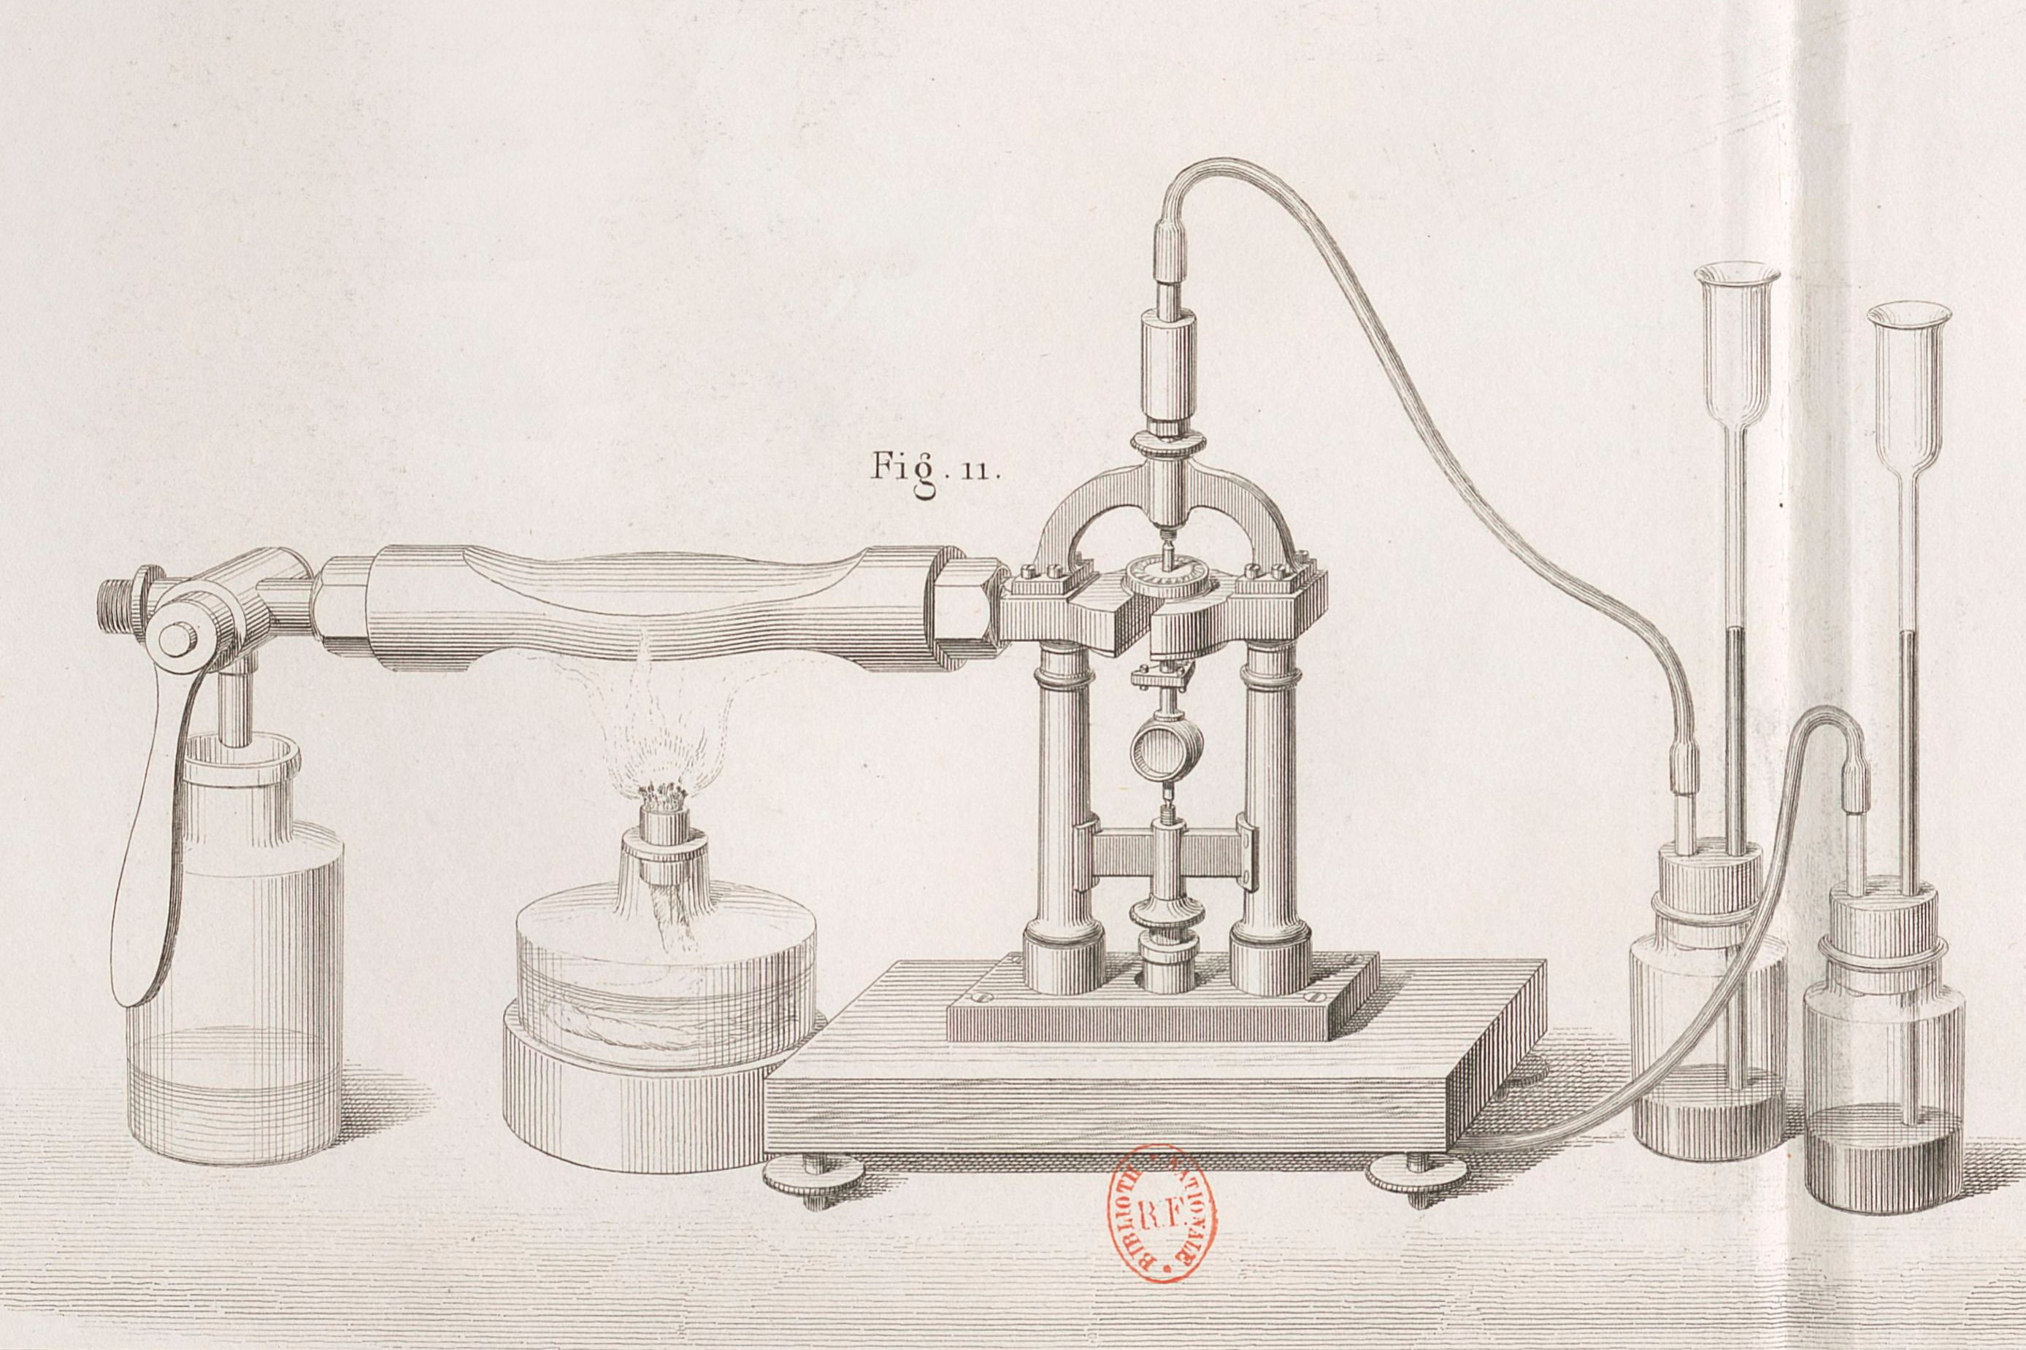
A kísérleti eszköz rajza
gőz bevezetése
gőztúlhevítő
gőzturbina
olajozó
higanyos nyomásfokozók
az olajozókoz
forgótükör
olajozó

Slide 45
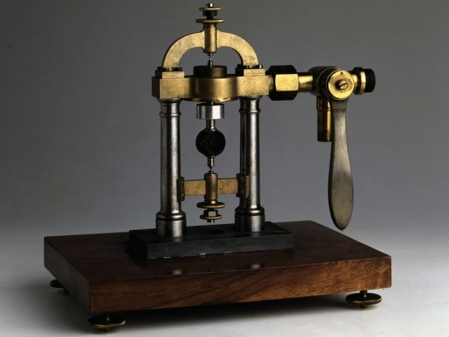
A felhasznált kép forrása:
Recueil des travaux scientifiques de Léon Foucault – Planches
(Léon Foucault tudományos munkáinak gyűjteménye – Metszetek)
Az eredeti eszköz fényképe
a Párizsi Csillagvizsgáló (Observatoire de Paris) honlapján:
http://expositions.obspm.fr/leverrier/images/Fzoom/miroirTournant.jpg
Az eszköz egy későbbi változatának
360°-os panorámafényképe a Lille-i Egyetem honlpján:
http://photo3d.univ-lille1.fr/PH/PH00061/HTML5Viewer.html

Slide 46

Összeállította
ifj. Zátonyi Sándor
www.fizkapu.hu
Békéscsaba
2019

